Slide 1
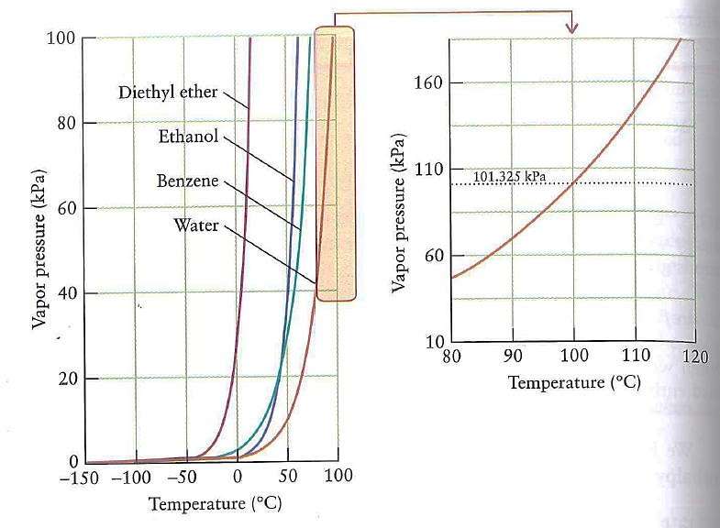
4.1.2.1. K pojmu VAR: Porovnání T_{B} pro 4 kapaliny

Slide 2
4.2.1.2 Závislost T_{f} na p
H₂O
CO₂
Standardní tlak a pokojová teplota

Slide 3
4.2.1.2 Závislost T_{f} na p pro CO₂

Slide 4
4.2.1.2 Závislost T_{f} na p pro H₂O

Slide 5
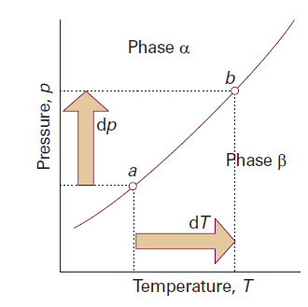
4.2.2.1 Clapeyronova rovnice = obecná rovnice pro směrnice křivek ve fázovém diagramu
Obrázek, který je východiskem k jejímu odvození:
S_{m}(α)
V_{m}(α)
S_{m}(β)
V_{m}(β)

Slide 6
4.2.2.2 a 4.2.2.3 Rozlišení Clapeyronovy rovnice na různé případy
s↔ l
l↔ g
s↔ g
Clausius-Clapeyronova rovnice

